Slide 1
《信息学奥赛一本通·初赛真题解析》
第一章 计算机基础知识
第2节 计算机系统的基本结构

Slide 2
一、处理器
二、存储器
目录
三、输入设备
四、输出设备
五、总线结构
六、主要性能指标

Slide 3
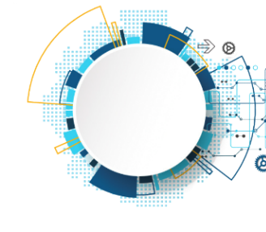
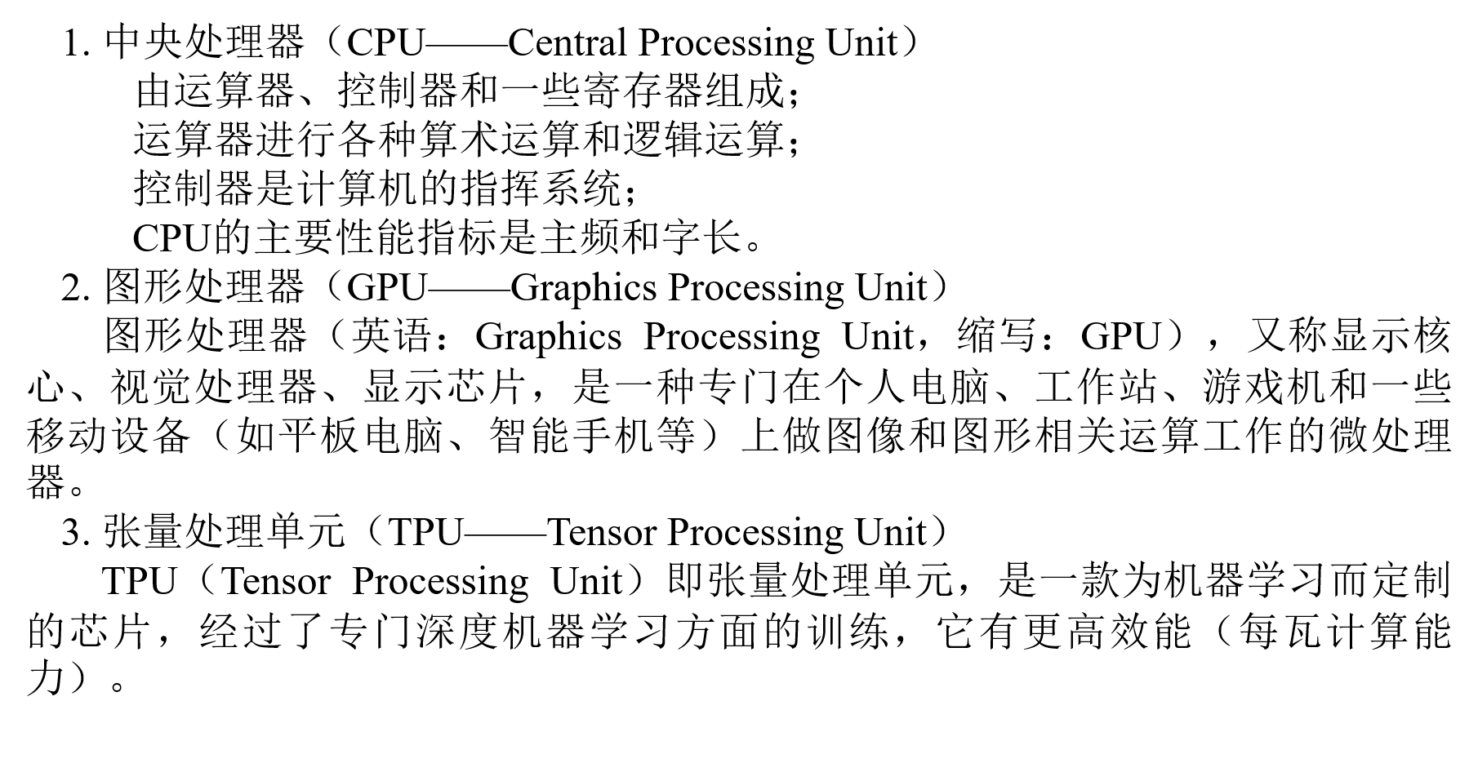
02
处理器

Slide 4
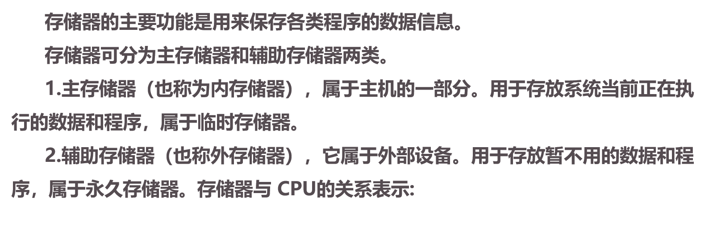

02
存储器

Slide 5
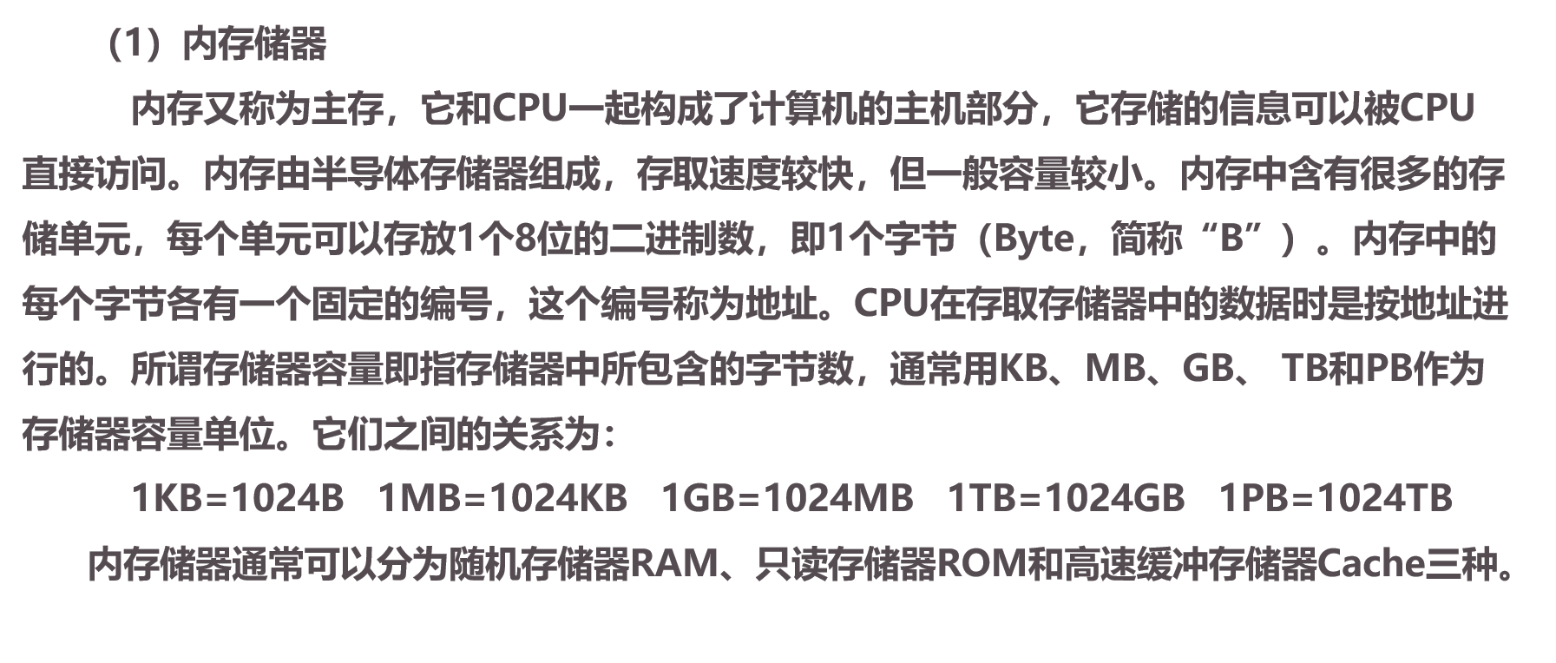
02
存储器

Slide 6
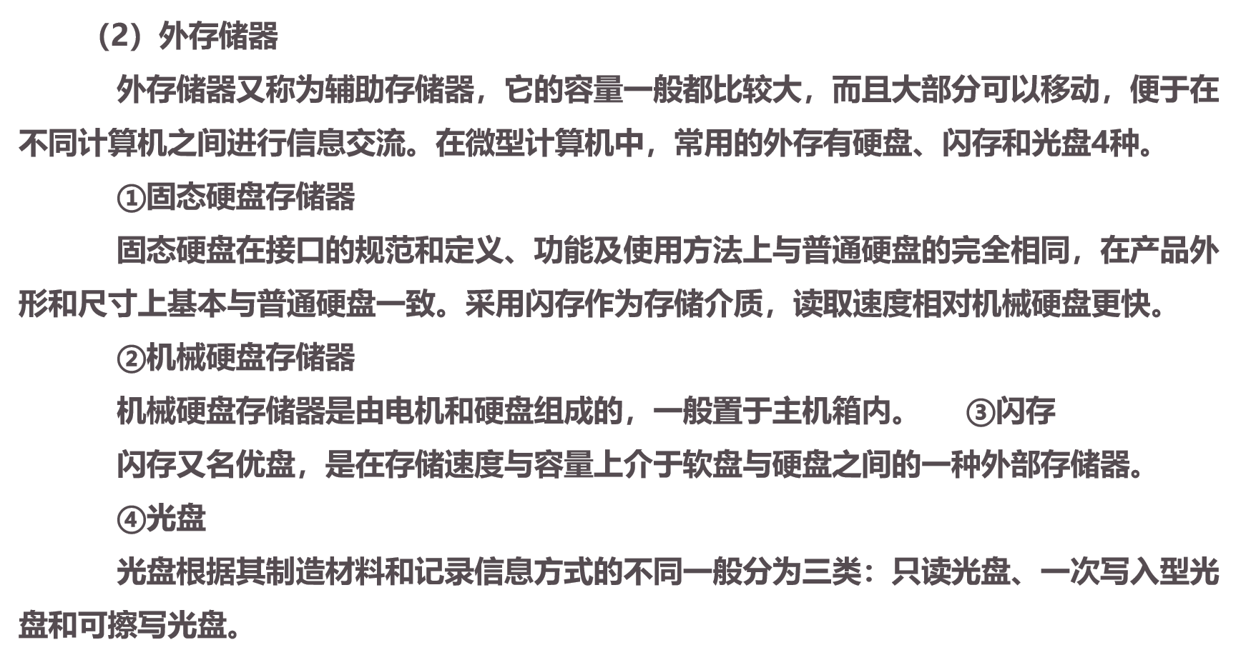
02
存储器

Slide 7
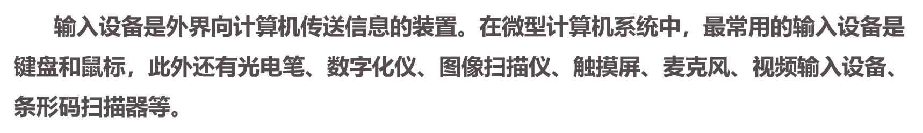
02
输入设备

Slide 8
02
输出设备

Slide 9
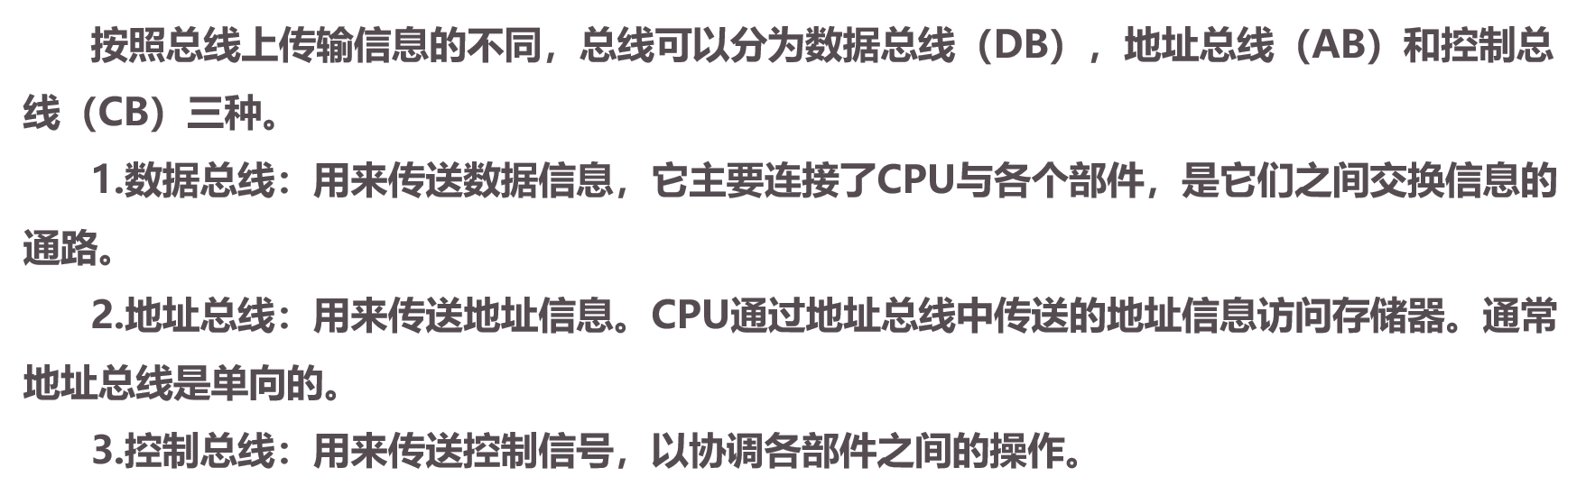
02
总线结构

Slide 10
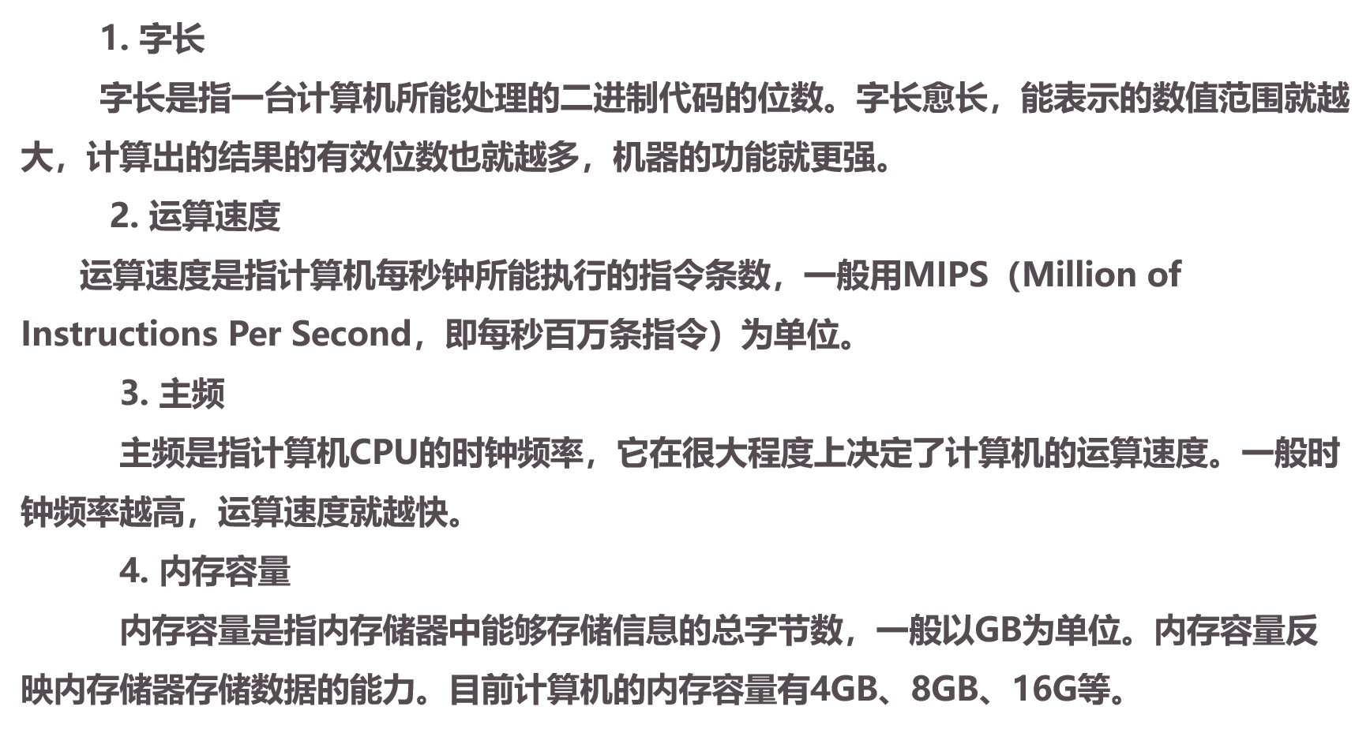
02
主要的性能指标

